Slide 1


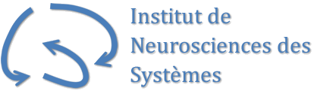
Vision artificielle neuromimétique
et localisation de cible visuelle
ALBIGES Pierre (M2 NIC)
DAUCE Emmanuel (INS) – PERRINET Laurent (INT)
Présenté le 26 juin 2018, en vue de l’obtention du diplôme de Master de Neurosciences, spécialité Intégratives et Cognitives

Slide 2
Vision
Implémentation
Comportement du modèle
Perspectives
Vision naturelle?

Slide 3
Vision
Implémentation
Comportement du modèle
Perspectives
Vision artificielle?

Slide 4
Vision
Implémentation
Comportement du modèle
Perspectives
Machine learning?

Slide 5
Vision
Implémentation
Comportement du modèle
Perspectives
Stage A
Stage B

Slide 6
Vision
Implémentation
Comportement du modèle
Perspectives
Stage A
Stage B

Slide 7
Vision
Implémentation
Comportement du modèle
Perspectives
Stage A
Stage B

Slide 8
Vision
Implémentation
Comportement du modèle
Perspectives
Stage A
Stage B

Slide 9
Vision
Implémentation
Comportement du modèle
Perspectives

